Slide 1

OBJECT ORIENTED PROGRAMMING
CSF308
Sesi 1
Introduction to Object Oriented Programming

Slide 2

Dewi Setiowati, A.Md., S.Pd., M.Tr.Kom.
8413
dewi.setiowati@esaunggul.ac.id

Slide 3
VISI​
Menjadi perguruan tinggi kelas dunia berbasis intelektualitas, kreatifitas dan kewirausahaan, yang unggul dalam mutu pengelolaan dan hasil pelaksanaan Tridarma Perguruan Tinggi.​
MISI​
Menyelenggarakan pendidikan tinggi yang bermutu dan relevan​
Menciptakan suasana akademik yang kondusif​
Memberikan pelayanan prima kepada seluruh pemangku kepentingan​

Slide 4
College Contract
Students are required to attend or join the class on time with a maximum delay of 15 minutes.
Every student's class is required to do a presence scan QR Code on SIAKAD
Students should attend at least 80% of the scheduled lectures to be able to take the Final test.

Slide 5
Assessment
Coursework evaluation will be weighted as follows:
Mid-Term Examination 10%
Final Examination 10 %
Final Project 50%
Others (class participation 10%, quiz 10%, practical assignments 10%) 30 %
Total 100%

Slide 6
Introduction To Object Oriented Programming
Data Type, Variable, Expression, and Assignment
Control Statement
Function and Parameter
Encapsulation (Concept)
Implementation Encapsulations In Case Study
Pointer and Memory Management

Slide 7
Inheritance Basic
Inheritance Details
(Case Study)
Polymorphism
Exception Handling
Standard Template Library
Class Presentation
Class Presentation and Cource Review

Slide 8
Setelah mempelajari materi pada pertemuan ini, diharapkan mahasiswa :
  Mampu memahami konsep pemrograman berorientasi objek
  Mampu mendeskripsikan prinsip dasar pemrograman berorientasi objek
  Mampu mendeskripsikan karakteristik dan fitur-fitur pemrograman berorientasi objek

Slide 9

Java merupakan Bahasa pemrograman yang paling popular pada pemrograman multiplatform. Sebuah byte code Java dapat dijalankan di system operasi manapun. Sepanjang system tersebut sudah memiliki Java Virtual Machine (JVM) yang disertakan oleh Java SDK (bisa di download secara gratis)

Slide 10

PEMROGRAMAN BERORIENTASI OBJEK

Slide 11
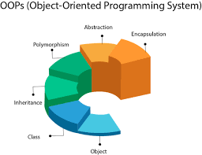
PEMROGRAMAN BERORIENTASI OBJEK
Pemrograman Berorientasi Objek (Object Oriented Programming/OOP) merupakan pemrograman yang berorientasikan kepada objek, dimana semua data dan fungsi dibungkus dalam class-class atau object-object.

Slide 12





PEMROGRAMAN BERORIENTASI OBJEK
PBO

Slide 13
PEMROGRAMAN PROSEDURAL
Metode pemrograman yang berorientasi pada pembentukan fungsi. Satu fungsi digunakan untuk menyelesaikan satu tugas tertentu. Fungsi-fungsi yang berkaitan biasanya akan dikelompokkan dan ditulis menjadi satu modul khusu, yang terpisah dari file source code utama.
Fungsi 1
Fungsi 2
Program
…
Programa Utama

Slide 14
PEMROGRAMAN BERORIENTASI OBJEK
Program tersusun dari kumpulan kelas. Satu kelas digunakan untuk memodelkan objek tertentu. Untuk keperluan Modularisasi kode program, kita dapat menyimpan beberapa kelas yang saling berkaitan ke dalam modul terpisah.
Kelas 1
Kelas 2
Program
…
Programa Utama

Slide 15
PEMROGRAMAN BERORIENTASI OBJEK
Kelas merupakan model atau abstraksi yang merepresentasikan objek-objek yang ada didunia nyata. Dengan demikian, kelas juga dapat didefinisikan sebagai kerangka atau cetak biru(blueprint) dari suatu objek tertentu.
Proses pembentukan kelas di dalam pemrograman adalah memodelkan data dan kemampuan dari suatu objek ke dalam bentuk kode.
Kelas adalah tipe data bentukan. Contoh/ wujud nyata dari suatu kelas disebut instance (objek),

Slide 16

PRINSIP DASAR DALAM
PEMROGRAMAN BERORIENTASI OBJEK
Pembungkusan (Encapsulation)
Abstraction
Pewarisan (Inheritance)
Polimorfisme (Polymorphism)
Konsep penggabungan atribut dan metode ke dalam suatu entitas tunggal yang disebut kelas
sebuah program untuk melewati aspek informasi yang diproses olehnya, yaitu kemampuan untuk memfokus pada inti.
Proses pembentukan kelas baru yang diturunkan dari kelas-kelas lain yang sebelumnya sudah ada.
Kejadian dimana suatu objek yang dapat melakukan pekerjaan yang berbeda menggunakan satu cara yang sama, dapat terjadi Ketika memilki hirarki kelas tertentu

Slide 17
PEMROGRAMAN JAVA
Java adalah bahasa pemrograman berorientasi objek yang dapat dijalankan pada platform sistem operasi. Perkembangan Java tidak hanya terfokus pada satu sistem operasi, tetapi dikembangkan untuk berbagai sistem operasi dan bersifat open source.

Slide 18
PEMROGRAMAN JAVA
Class
blueprint dari sebuah objek atau cetakan untuk membuat objek
Attribute
variabel yang terikat dalam suatu kelas
Method
aksi-aksi dan perilaku yang bisa dilakukan oleh suatu Objek.
Objek
entiti yang memiliki keadaan, behaviour dan identitas yang tugasnya dirumuskan dalam suatu lingkup masalah dengan baik.
Sebuah tipe khusus dari method yang digunakan untuk membuat dan menginisialisasi sebuah objek baru
Constructor
Sebuah tipe khusus dari method yang digunakan untuk membuat dan menginisialisasi sebuah objek baru
OOP TERMS

Slide 19
KARAKTERISTIK PEMROGRAMAN BERORIENTASI OBJEK
Penekanannya adalah pada data dibandingkan prosedur
Program dibagi menjadi beberapa objek.
Struktur data dirancang sedemikian rupa sehingga mencirikan objek.
Fungsi-fungsi yang beroperasi pada data suatu objek diikat bersama dalam struktur data.
Data disembunyikan dan tidak dapat diakses oleh fungsi eksternal.
Objek dapat berkomunikasi satu sama lain melalui fungsi.

Slide 20
FITUR BERORIENTASI OBJEK
Natural: mengikuti cara berpikir manusia (manusia memandang dunianya sebagai kumpulan object yang berinteraksi)
Abstraction: menjelaskan makna sebuah entitas secara cepat dan mudah
Encapsulation: bundling the data (fields) and behavior (methods) together in classes
Information Hiding: dapat menyembunyikan detil yang tidak perlu
Modular: object adalah entitas yang independen

Slide 21
CLASS
Class adalah konsep fundamental lain dalam bahasa berorientasi objek yang menyediakan cetak biru / blueprint untuk tipe objek baru ('klasifikasi').
Sebuah kelas menguraikan data, fungsi dan objek antarmuka yang akan diterima kelas itu.
Sebuah kelas juga mendefinisikan bagaimana objek kelas tersebut berperilaku dengan menyediakan kode yang mengimplementasikan fungsi-fungsi yang terkait dengan kelas tersebut.
Seorang programmer dapat membuat satu atau lebih objek dari suatu kelas
Mirip dengan membangun banyak rumah dari satu set cetak biru

Slide 22
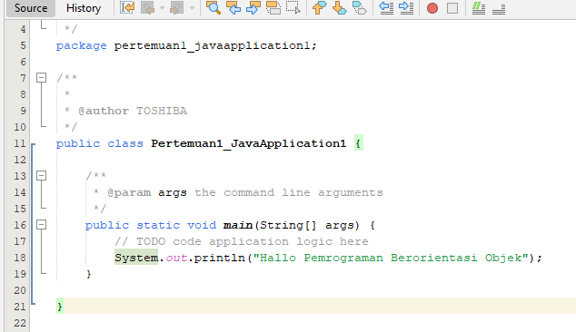
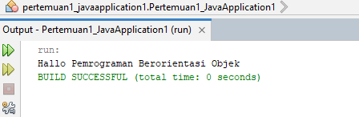
CONTOH PROGRAM SEDERHANA
NETBEANS JAVA

Slide 23
TASK
Instalasi Netbeans Java

Slide 24
QUIZ
Buatlah program sederhana menghitung
a. Luas Segitiga
b. Luas Persegi Panjang
c. Keliling Lingkaran

Slide 25
Terima
Kasih

